Slide 1
30
20

Slide 2
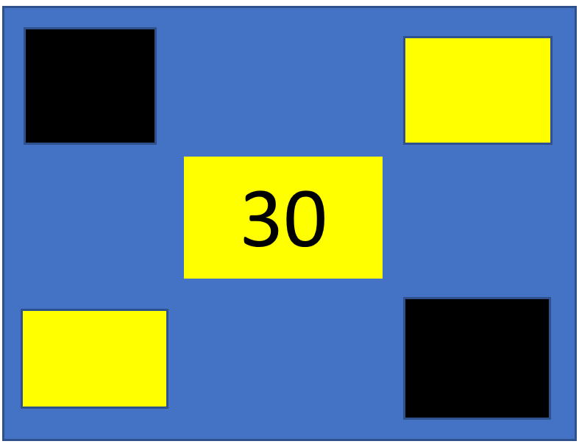
20
20
20

